Slide 1
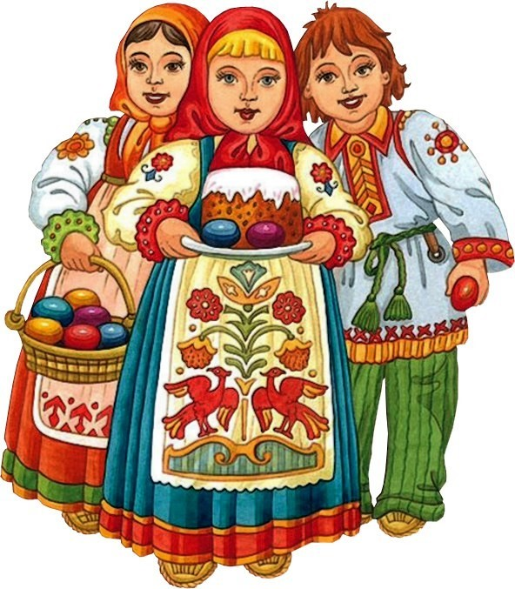
Игра «Страна народной мудростИ»
Автор: Лазовская Оксана Александровна, учитель
ГУО «Средняя школа
№45 г. Могилёва»

Slide 2
Игра «Народные песни»

Slide 3
Их поют на
праздник «Купалье»
Купальские
Поют детям перед
сном
Колыбельные
Песни для встречи весны
Веснянки

Slide 4
Песни во время
сбора урожая
Жнивные
«Смешные» песни»
Шуточные
Песни на празднике «Масленица»
Масленичные

Slide 5
ИГРА «ДА-НЕТ»
( по сказкам)

Slide 6
Сказка-это произведение устного народного творчества с вымышленными героями и событиями?
ДА

Slide 7
Сказки бывают авторские и народные?
ДА

Slide 8
«Сестрица Алёнушка и братец Иванушка»- это народная сказка?
ДА

Slide 9
«Золушка»-это народная сказка?
НЕТ

Slide 10
Бывают ли такие виды сказок: волшебные, бытовые, о животных?
ДА

Slide 11
ИГРА
«Вспомни пословицу»

Slide 12
Родимая сторона-мать,
чужая-
мачеха.
Терпение и труд-
всё перетрут.
Ученье-свет,
а неученье-тьма.
За двумя зайцами погонишься-
ни одного не поймаешь.
Сделал дело-
гуляй смело.
Кто много читает-
тот много знает.

Slide 13
Где родился-
там и пригодился.
Чтение- вот лучшее..
умение.
Труд человека кормит,
а лень портит.
Что посеешь-
то и пожнёшь.
Без труда…
не вытянешь и рыбку из пруда.

Slide 14
ИГРА «Узнай , что это»
(по сказкам)

Slide 15
Долго ли, коротко ли..
Стали жить-поживать и
добра наживать.
Давным-давно, когда на свете чудеса водились

Slide 16
Шли-шли..
Жили-были…
В некотором царстве, в некотором государстве..

Slide 17
Игра «Отгадай загадку»

Slide 18
Дед в шубу одет, наружу мех.
Медведь

Slide 19
Меня частенько просят, ждут.
А только покажусь, то прятаться начнут.
Дождь

Slide 20
Не куст, а с листиками, не рубашка, а сшита, не человек, а рассказывает.
Книга

Slide 21
Кто ходит ночь и ходит день, не зная, что такое лень?
Часы

Slide 22
Раскинут ковёр,
Рассыпан горох,
Ни ковра не поднять,
Ни горошин не собрать.
Небо и звёзды

Slide 23
Дождик с Солнцем смастерил
Мост высокий без перил.
От чудесного моста
Всему миру красота.
Радуга

Slide 24
Спасибо за игру!

Slide 25
Использованные источники:
https://yandex.by/images/search?text=картинки%20льва%20для%20детей&lr=158
https://yandex.by/images/search?text=викторина%20про%20Могилёв&lr=158
https://cf.ppt-online.org/files/slide/t/tX4UcroP6DbnemhLulvw0AKkVIiJgGpC2SR8fq/slide-6.jpg
https://yandex.by/images/search?text=%D0%BF%D0%BE%D1%81%D0%BB%D0%BE%D0%B2%D0%B8%D1%86%D1%8B

